Slide 1
第5章
稳恒磁场
吉林大学 物理教学中心

Slide 2
稳 恒 磁 场 概 述
1、恒定电流：方向和大小不随时间变化的电流。
电流密度
电动势
欧姆定律
2、稳恒磁场：方向和大小不随时间变化的磁场。
（1）实验总结：毕萨定律
（2）基本性质：环路定理、高斯定理
（3）磁 力：安培力、洛仑兹力
吉林大学 物理教学中心

Slide 3
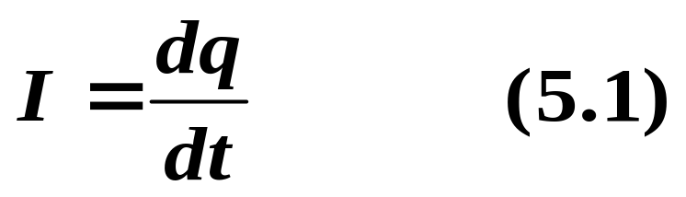
5.1 恒定电流
传导电流：导电介质中电荷的定向移动。
运流电流：带电导体的机械运动。
5.1.1 电流和电流密度
1. 电流
电流强弱 I 定义为单位时间通过导体任一横截面积的电量，即
单位：安培（A）
方向：该点+q 运动方向。
条件：
（1）自由运动的载流子；
（2）存在电场（恒定电流对应恒定电场）
吉林大学 物理教学中心

Slide 4


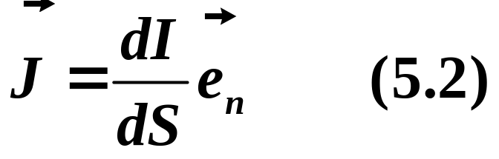
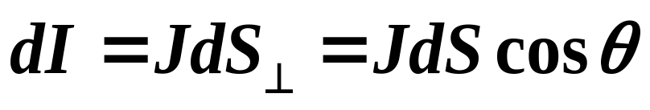
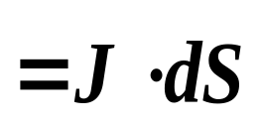
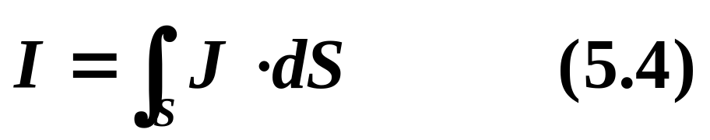
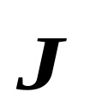
2. 电流密度矢量
电流密度矢量方向表示该点电流方向，其数值等于通过该点单位垂直界面的电流。即
Δ I
由于电流是在一个体积中运动，称J为体电流的面密度。
方向：该点+q 运动方向。
✵ 电流密度与电流的关系为
两者关系是矢量场 与它的通量 I 的关系。
吉林大学 物理教学中心

Slide 5
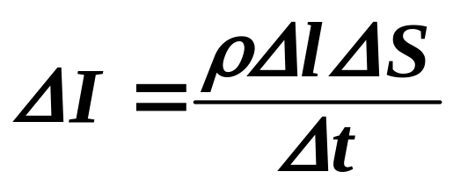
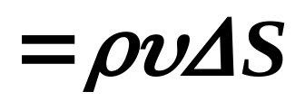
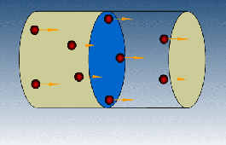

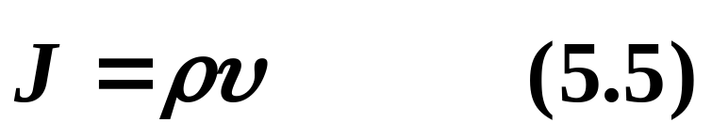





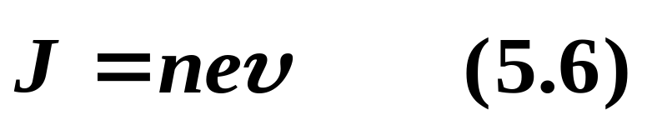
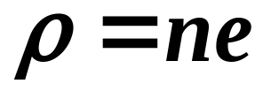
5.1.2 稳恒电场 欧姆定律
✵ 电流密度与电荷密度的关系为
是载流子电荷密度；
是载流子运动速度平均值，称为迁移速度。
注意： ，于是有
n 是载流子浓度；e 是载流子电荷量。
1. 稳恒电场
导体的电荷分布不随时间变化所激发的电场。
吉林大学 物理教学中心

Slide 6
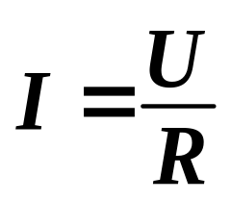
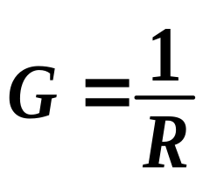
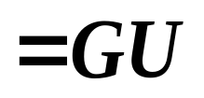

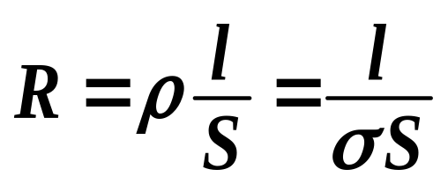
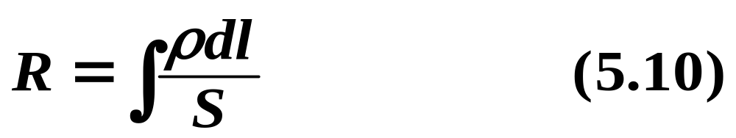
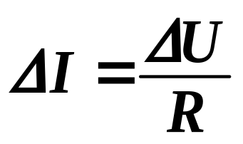
2. 欧姆定律
通过一段导体的电流与导体两端电压成正比
称为电导，
单位是西门子 ( S = Ω^{－1} )。
（1）电阻与材料长度l成正比、横截面积S成反比；
ρ 是电阻率； σ 是电导率。
当导体的电阻率ρ 或横截面积S不均匀时
（2）欧姆定律的微分形式
吉林大学 物理教学中心

Slide 7
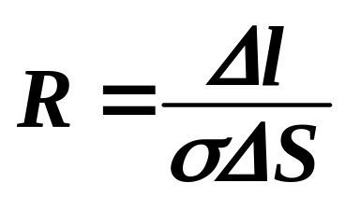
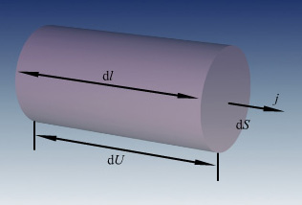
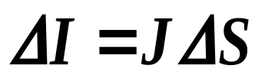





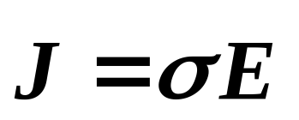


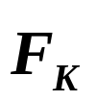
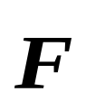
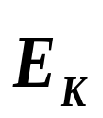
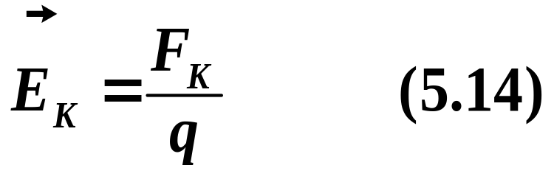
5.1.3 电动势
利用
即
把正电荷由负极板B移到正极板A的力称为非静电力，提供非静电力的装置叫电源。
类比静电场，定义非静电场强E_{k}为：
吉林大学 物理教学中心

Slide 8
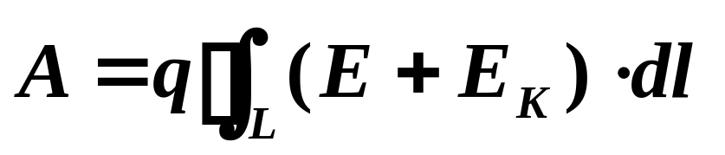
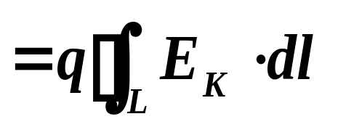
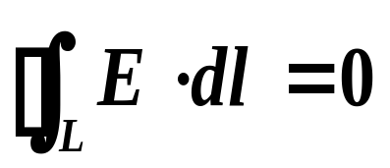
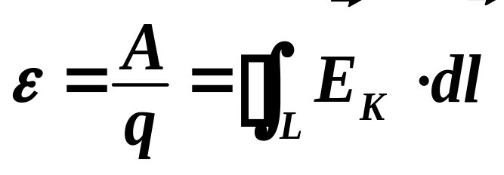
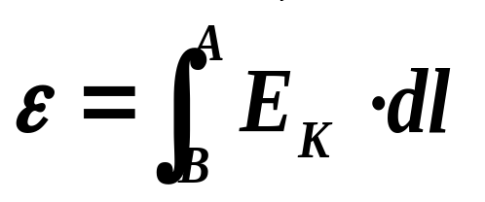
场力推动正电荷 q 沿回路一周所做的功是
利用 ；于是定义电动势为
电动势是在非静电力作用下，使单位正电荷绕闭合回路一周时，非静电力做的功。
（1）非静电力一般存在于电源内部，这时有
（2）电动势是标量，规定负极经电源内部到正极方向为电动势方向。
吉林大学 物理教学中心

Slide 9

5.2 基本磁现象
5.2.1 基本磁现象
（1）天然磁铁能吸引铁、钴、镍等物质，这一性质称为磁性。
（2）磁极之间有相互作用力，同性磁极相斥，异性磁极相吸引。
（3）磁铁的两个磁极不能分割成独立的N极或S极。这是磁极和电荷的基本区别。
（4）1819年奥斯特发现电流磁效应；
（5）1820年安培发现载流导线间或载流线圈间也有相互作用。
基本磁现象
磁悬浮
吉林大学 物理教学中心

Slide 10
5.2.2 磁 场
磁场是一种特殊形态的物质。
对外表现：
（1）磁场对引入磁场中的运动电荷或载流导体有磁力的作用；
（2）载流导体在磁场中移动时，磁场的作用力对载流导体做功，可见，磁场具有能量。这表明了磁场的物质性。
对磁现象的解释:
1、分子电流假说
分子电流假说
一切磁现象的根源是电流，磁性物质的分子中存在回路电流，称为分子电流。
2、磁现象起源于电荷的运动。
吉林大学 物理教学中心

Slide 11




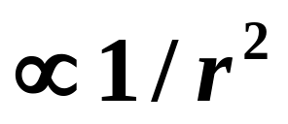

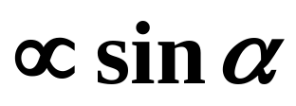

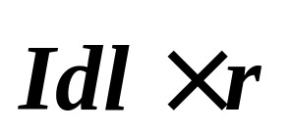
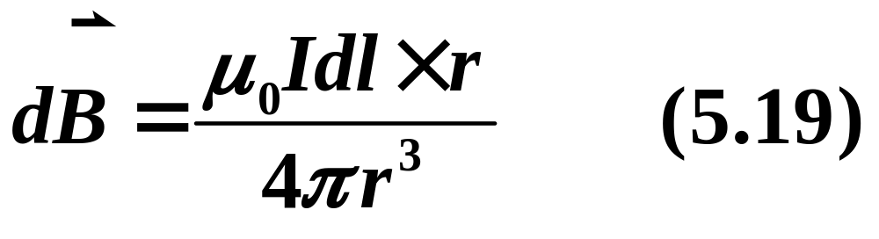

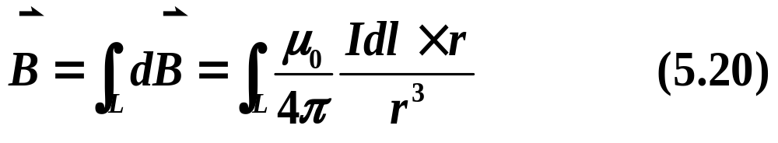
5.3 毕奥-萨伐尔定律
5.3.1 毕奥－萨伐尔定律
电流元 在P处磁场
大小：
P
Idl
方向：
右手法则
I
真空中磁导率
载流导线磁场为：
吉林大学 物理教学中心

Slide 12


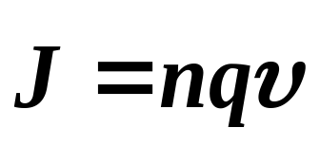



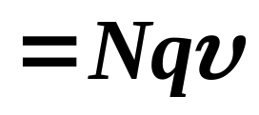

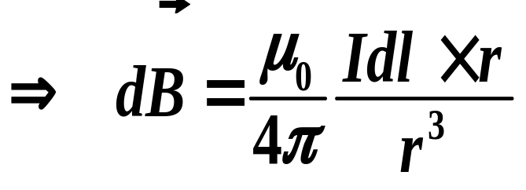
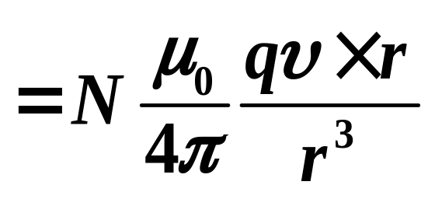
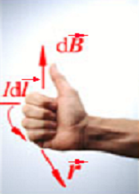



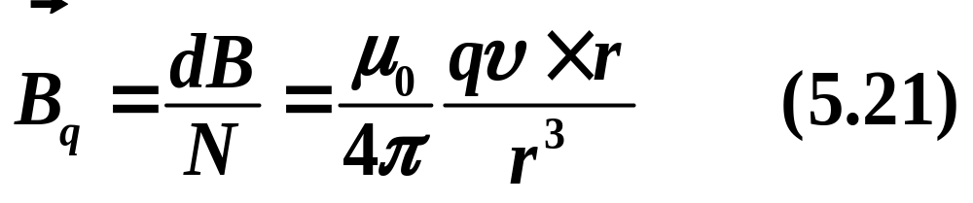


5.3.2 运动电荷的磁场
电流元视为运动电荷集合
单个运动电荷的磁场是
吉林大学 物理教学中心

Slide 13
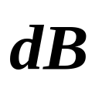
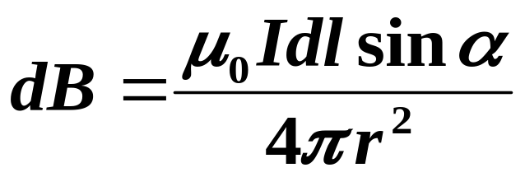
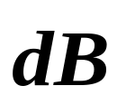
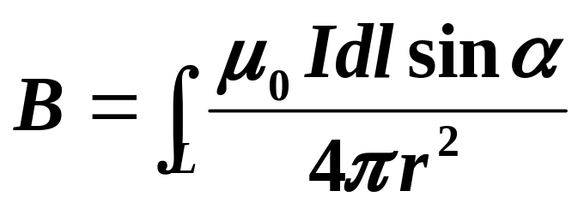
5.3.3 毕奥－萨伐尔定律的应用
I
载流直导线的磁场
α₂
由毕-萨定律, P点 的 大小为
α
dl
r
由于直导线上所有电流源在P点产生的 方向都相同，所以
l
O
a
P
α₁
吉林大学 物理教学中心

Slide 14

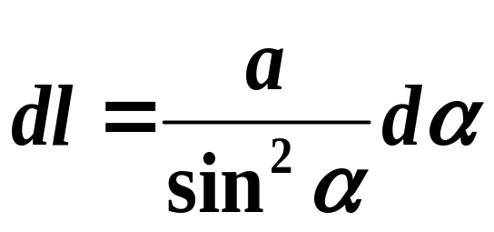
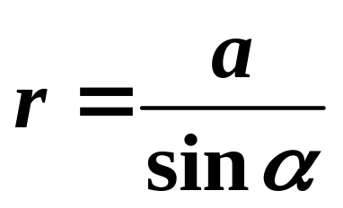
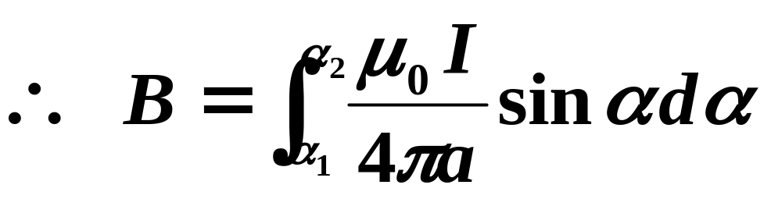
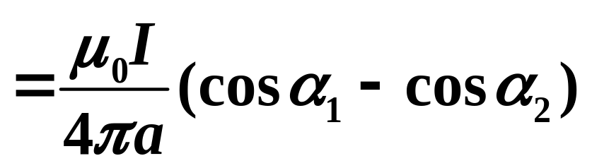



I
α₂
α
dl
r
l
O
a
P
α₁
吉林大学 物理教学中心

Slide 15







载流圆形线圈的磁场
吉林大学 物理教学中心

Slide 16






载流圆线圈的磁场（圆心处）
在O点产生的 大小为
I
R
由于载流圆形线圈上所有电流元在O点产生的磁感应强度方向都相同，所以
吉林大学 物理教学中心

Slide 17




5.4 磁感应强度 磁场中的高斯定理
5.4.1 磁感应强度
z
电流元在磁场中受力与电流元及磁场性质有关，故磁感应强度定义：
Idl
y
x
z
单位: 特斯拉(T)
方向为受力为零的运动方向，即是磁针N极的指向。
Idl
y
x
吉林大学 物理教学中心

Slide 18




5.4.2 磁感应线
通过垂直于 的单位面积磁感应线条数等于该点处 的量值;
其切线方向是该点磁场 的方向。
磁感应线
磁感应线有如下性质
（1）任何两条磁感线不相交;
（2）磁感应线是闭合线;
（3）磁感应线的回转方向和电流方向用右手法则确定。
几种电流的磁感应线
吉林大学 物理教学中心

Slide 19








5.4.3 磁通量 磁场中的高斯定理
通过给定曲面的磁感应线的数量，用Φ_{m}表示。
单位：韦伯（Wb）
闭合曲面磁通量
对闭合曲面，进入磁感应线等于穿出磁感应线，即
此式称为磁场高斯定理，说明磁场是无源场。
吉林大学 物理教学中心

Slide 20







例 5.1
在通有电流 I 的无限长直导线旁有一矩形回路，且两者共面。试计算通过该回路所包围面积的磁通量。
解 取直电流处为坐标原点，向右为x轴，在S面内任一点的磁感应强度为
I
dx
通过面积元的磁通量为
a
b
x
吉林大学 物理教学中心

Slide 21









[练习] 无限长直载流圆柱面（R , I），求Φ_{m}。
r >R,
r < R,
I
吉林大学 物理教学中心

Slide 22
5.5 磁介质 磁化过程
5.5.1 磁介质及其磁化
1. 磁介质
在磁场中能够对磁场产生影响的物质被称为磁介质。
磁介质分类：
顺磁质、抗磁质、铁磁质。
2. 分子磁矩
在物质分子中，每个电子参与两种运动：
一是绕核的轨道运动 —— 轨道磁矩；
二是自身的旋转运动 —— 自旋磁矩；
所有电子的轨道磁矩与自旋磁矩的矢量和是这个分子的磁矩，称为分子磁矩。
吉林大学 物理教学中心

Slide 23

分子磁矩可以用一个等效圆电流表示，称为分子电流。
3. 磁化机制
顺磁质的磁化
分子磁矩不为零的物质是顺磁质，即存在固有磁矩。
无外磁场时：
由于热运动，分子磁矩取向杂乱无章对外不显磁性；
有外磁场时：
分子磁矩受到一个力矩作用，取向趋同与外磁场，二者合成，使介质中磁场增强。
顺磁质的磁化
吉林大学 物理教学中心

Slide 24



抗磁质的磁化
分子磁矩为零的物质是抗磁质，即不存在固有磁矩。
无外磁场时：
抗磁质的分子磁矩为零，对外不显磁性；
有外磁场时：
电子在轨道运动的同时，产生附加磁矩，取向与外磁场相反，使介质中磁场减弱。
5.5.2 磁化强度和磁场强度
1、磁化强度
单位体积分子磁矩的矢量和称为磁化强度，即
是体积 内的分子磁矩矢量和
吉林大学 物理教学中心

Slide 25







2、磁场强度
在磁介质存在时，介质中磁感应强度由外加磁场和介质磁化共同作用，即
引入磁场强度：
实验表明，对各向同性非铁磁介质，磁化强度与外场强度（即磁场强度）成比例关系：
称为介质的磁导率
分别称为磁导率和相对磁导率。
吉林大学 物理教学中心

Slide 26





对不同的磁介质，磁导率量值为：
顺磁质：
抗磁质：
铁磁质：
值很大，是 的非单值函数
真空中：
5.5.3 铁磁质
铁磁质
具有以下主要性质：
1. 磁导率大
铁磁质具有很大的磁导率。
2. 磁饱和现象
起始磁化曲线
吉林大学 物理教学中心

Slide 27



如图所示，开始B与H近似有线性关系，随H增加，B迅速增大，H达到某一值后，B不在增加，称为磁饱和状态。
3. 磁滞回线
磁滞回线形成
铁磁质反复磁化，B的变化滞后于H的变化，形成闭合的磁滞回线。
如图：
B_{r}— 剩磁
H_{c}— 矫顽力
依据磁滞回线的形态，铁磁质分成三类：
软磁材料
硬磁材料
矩磁材料
三种铁磁质
吉林大学 物理教学中心

Slide 28

铁磁质的磁化机理：
铁磁质中存在许多磁化区，称为磁畴。由此导致铁磁质的特殊磁化特性。
磁畴间的摩擦，使B滞后H，形成磁滞回线；导致部分磁化能转换成热运动能量，形成磁滞损耗。
磁畴的作用
（1）当温度升高到某一温度时，受分子热运动影响，磁畴互解，铁磁质变成顺磁质，这个温度称为居里温度。
（2）理论认为，磁畴来源于电子的自旋磁矩相互作用。
吉林大学 物理教学中心

Slide 29





5.6 安培环路定律
5.6.1 安培环路定律
类比电场环流
I
无限长载流直线为例
r
O
路径方向逆时针时
L
路径方向顺时针时
吉林大学 物理教学中心

Slide 30




视电流I为代数量，则
推广到一般
— 安培环路定理。
H是环路内外所有传导电流产生的磁场强度，而 只是环路内传导电流之代数和。
（1）环路定律表明, 稳恒磁场是涡旋场或非保守场。
吉林大学 物理教学中心

Slide 31



（2）积分回路是N 圈时
（3）只要环路内电流代数和为零,则
但并不意味着环路上处处
（4）利用安培环路定律可以方便求解对称电流分布的磁场，步骤是：
选取积分回路，规定积分方向；
积分路径或与磁感应线垂直或者平行；
定出电流正负，用环路定律求出H。
吉林大学 物理教学中心

Slide 32





5.6.2 安培环路定律应用
一、长直螺旋管内的磁场（l、N、I）
a
P
b
d
c
吉林大学 物理教学中心

Slide 33




二、环型螺线管内的磁场
r₁
r
P
吉林大学 物理教学中心

Slide 34






三、无限长载流圆柱导体内外的磁场
I
（ R，I 均匀分布）
R
r >R
H
r
r < R
P
L
H
r
L
P
仿此例，可以算无限长载流直导线、圆柱面、圆管及其共轴组合的磁场。
吉林大学 物理教学中心

Slide 35











5.7 磁场对载流导线的作用
5.7.1 安培力
安培力
实验证明放在磁场里的载流导线要受到力的作用，称为安培力。
安培力有如下关系
方向按右手法则。
对整段载流导线有
均匀磁场，直导线的安培力大小是：
吉林大学 物理教学中心

Slide 36






例 5.2
在一长直电流I₁附近放置长为l 电流为I₂的水平直导线，求载流导线I₂所受的磁力。
解：
方向
C
I₁
I₂
A
B
a
l
o
x
x
dx
若BC = L，求：f_{BC}
吉林大学 物理教学中心

Slide 37








[补充题] 均匀磁场(B)中，载流导线（I、R）受力？
y
I
df
R
方向如图。
x
a
b
结论：均匀外场中任意平面曲线电流受力等于初末端重合的直导线受力。
吉林大学 物理教学中心

Slide 38






















5.7.2 磁场对载流线圈的作用
均匀磁场，刚性载流线圈分析受力可知：
方向相反，沿同一直线，抵消。
l
1
方向相反，不沿同一直线，形成力偶，对线圈产生力矩：
方向是z 轴；S = l₁l₂ 是线圈面积。
吉林大学 物理教学中心

Slide 39












如果线圈有N匝，则
定义磁矩（矢量）：
平面载流线圈受到的磁力矩是
l
1
平衡性质分析
M=0，稳定平衡
M=0，不稳定平衡
M = M_{max}
吉林大学 物理教学中心

Slide 40



5.8 磁场对运动电荷的作用 霍尔效应
5.8.1 洛仑兹力
洛伦兹力
可以证明运动电荷在磁场中的洛仑兹力为：
大小：
方向：服从右手法则
（1）正电荷，q > 0 ，受力方向 F 与（υ × B）同方向。
（2）负电荷，q < 0 ，受力方向 F 与（υ × B）反方向。
吉林大学 物理教学中心

Slide 41













5.8.2 带电粒子在磁场中的运动
υ₀
q
B
①
②
f
O
R
匀直运动。
匀速率圆周运动
υ₀
υ₀
B
③
θ
q
υ₀
R
h
运动轨迹：螺旋线
吉林大学 物理教学中心

Slide 42


5.8.3 霍尔效应
霍尔效应
在均匀磁场B中放一块金属板，金属板面与B的方向垂直，如下图，在金属板中沿着与磁场B垂直的方向通以电流I时，金属板上下两表面之间就出现横向的电势差U_{H}。
实验表明：霍耳电势差的大小为：
b
U₁
I
R_{H}称为霍尔系数。
U_{H}
a
理论分析：电子受洛伦兹力和电场力而平衡。
U₂
吉林大学 物理教学中心

Slide 43














I
a
U_{H}
注意到：
于是得出
及有
系数正负可以评定电子载流子（负，导体和n型半导体）、空穴载流子（正，p型半导体）。
吉林大学 物理教学中心

